Slide 1
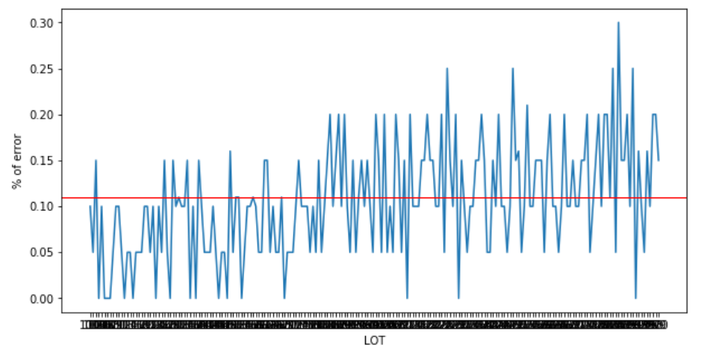
05
(주) PDP-One
데이터분석
LOT별 불량 패턴 분석
<LOT별 불량률>
불량률 평균: 0.11 % (red line)
LOT 180 이후부터 불량률이 증가한 추세를 보임
LOT 286 가장 높은 불량률을 보임 (0.3%) -> 불량률 발생이 높은 설비 경로였음

Slide 2
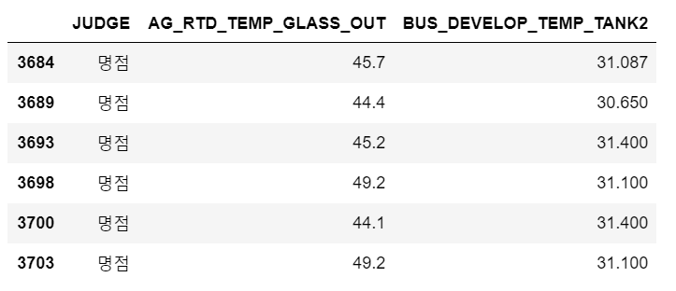
05
(주) PDP-One
데이터분석
LOT별 불량 패턴 분석
LOT 286
<작업조건>
AG_RTD_TEMP_GLASS_OUT :
48도 이상인 경우 명점 6개 중 2개
BUS_DEVELOP_TEMP_TANK2 :
31도 이상인 경우 명점 6개 중 5개
<경로>
AG RTD 1호기(불량률 1위/전체 호기 2개)
BUS 현상 1호기(1/2)
유전체 소성 2호기(1/3)
형광체 G 건조 2호기(1/2)
형광체 소성 3호기(1/3)
-> 불량률 발생 가장 높은 경로

Slide 3
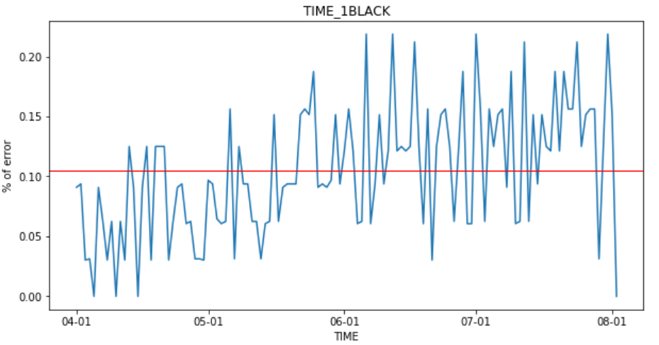
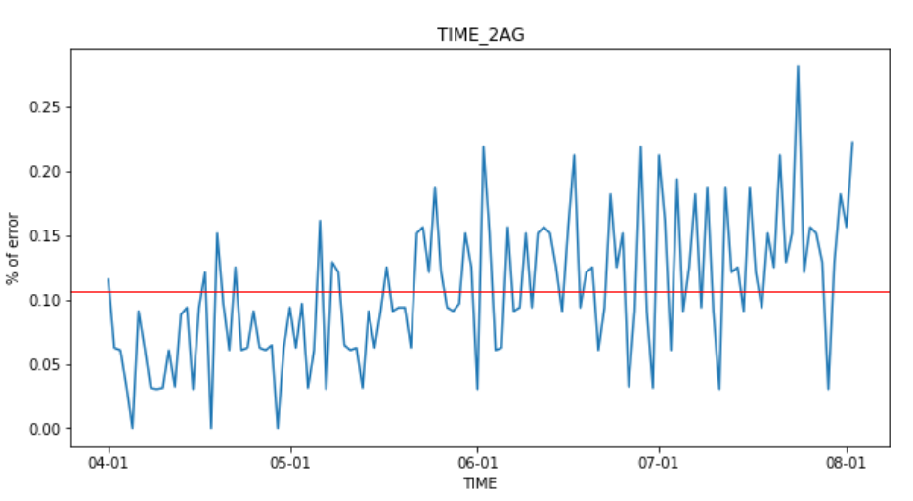
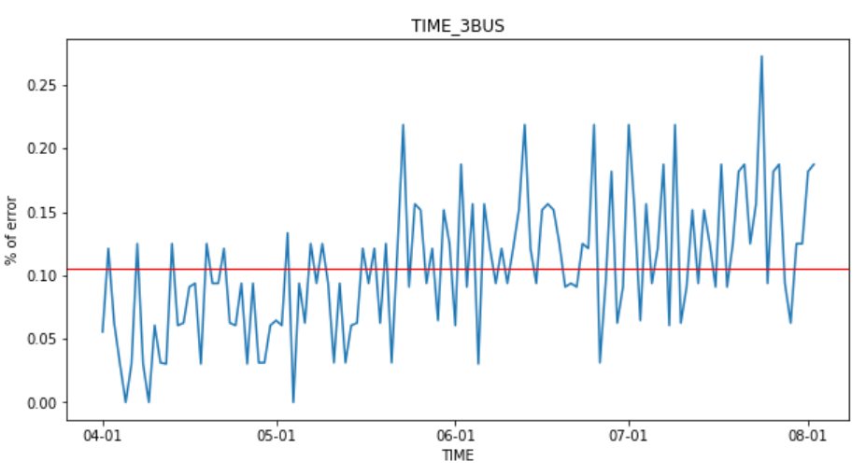
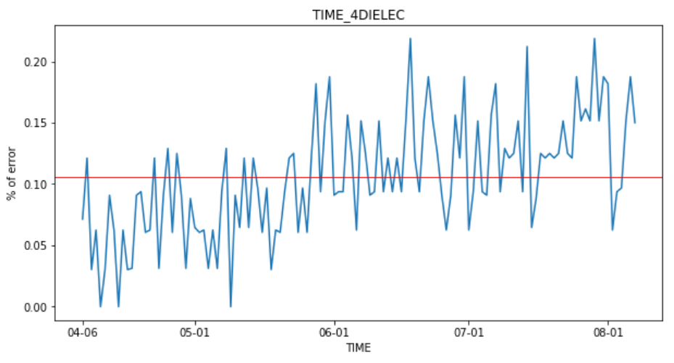
05
(주) PDP-One
데이터분석
날짜별 불량 패턴 분석
<BLACK 공정 불량>
<AG 공정 불량>
5월 22일 이후부터 증가 추세를 보임
5월 22일 이후부터 증가 추세를 보임
<BUS 공정 불량>
<유전체 공정 불량>
5월 22일 이후부터 증가 추세를 보임
5월 27일 이후부터 증가 추세를 보임

Slide 4
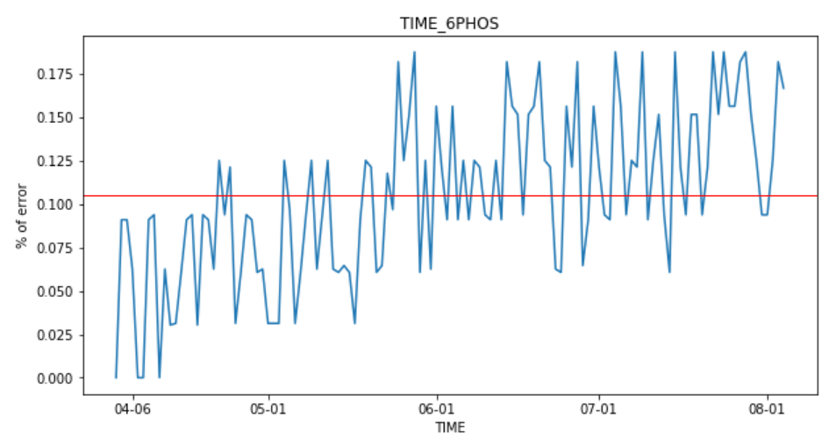
05
(주) PDP-One
데이터분석
날짜별 불량 패턴 분석
<형광체 공정 불량>
5월 25일 이후부터 불량률 증가한 추세를 보임
전체적으로 5월 말부터
불량률 증가한 추세를 보임
LOT 180 / 5월 말 이후부터 불량률이 증가한 이유가 무엇인지는 찾지 못하였음…

